Slide 1
게임 제작하기
2022310275 박세훈

Slide 2
지금까지 플레이 해본 게임
Don’t starve
Minecraft
롤
Unrailed
Muck
Feel the snow
Terraria
…

Slide 3
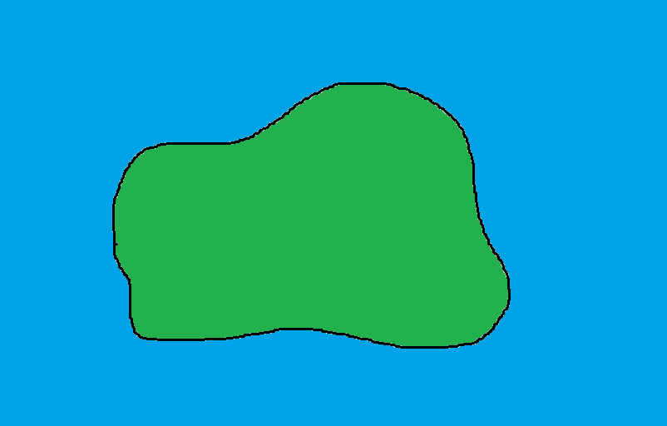
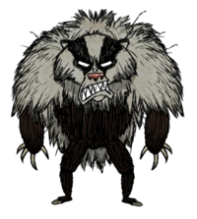
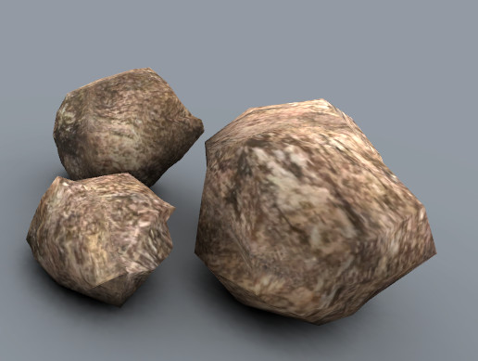
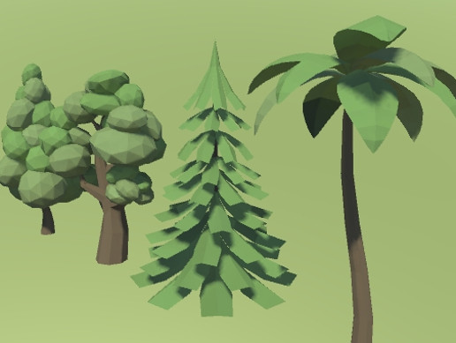
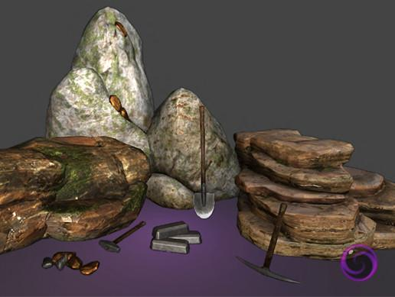
지금까지 플레이 해본 게임
생존형 or 샌드박스 or 테크 진화 게임

Slide 4
부합하는 게임들
Don’t starve
Feel the snow
Muck (3d)

Slide 5
Muck (3d)
Steam의 Muck (steampowered.com)

Slide 6
게임 기획
Muck의 특징을 살리면서 2d로 만들자
자원
Player

Slide 7
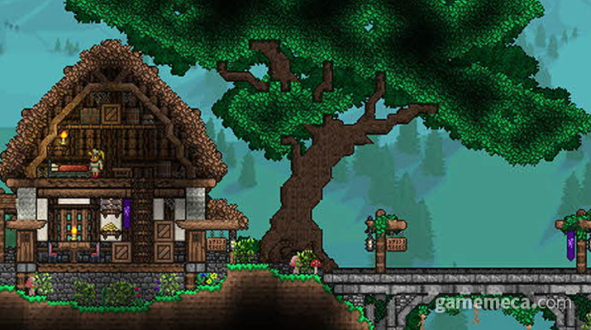
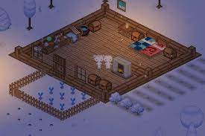
2D 화면

Slide 8
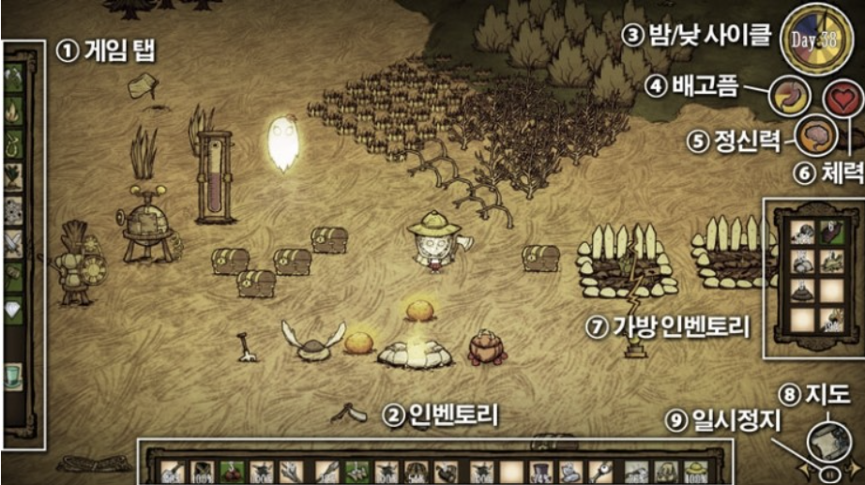
2D 화면

Slide 9
게임 기획
주차 | 계획
~4 | 게임 조사 + C# 공부, Unity 약간
5 | Unity 공부 + 캐릭터 움직이기 + 아이템 몇개
6 | 게임 맵 생성 로직 + 자원 관리
7 | 중간고사 (5, 6)
8 | 중간고사 (5, 6)
9 | 세부적인 특징 (시간대, 자원 등) + 몬스터 생성
10 | 몬스터가 플레이어 추적 (길 찾기)

Slide 10
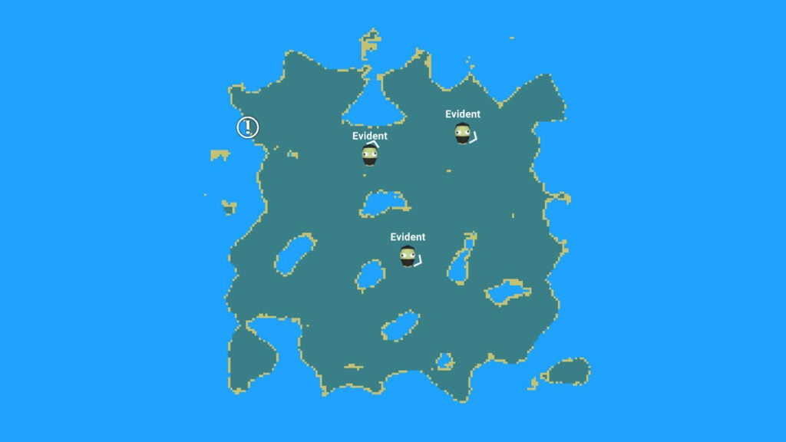

Slide 11
게임 기획
주차 | 계획
11 | 정리 + 공부 + 세부적인 특징 만들기
12 | 세부적인 특징 만들기
13 | 마무리 + 멀티(네트워크)
14 | 마무리 + 멀티(네트워크)
15 | 기말고사
16 | 기말고사
실적

Slide 12
감사합니다

